Slide 1
Краеведческая находка. «Иллюстрированный журнал литературы и современной жизни «Нива»
Автор: Гусев М.Д.
11 «К» класс МОУ СОШ №2
Руководитель: Слобожанинова Н.Н.
г. Переславль-Залесский
2007 г.

Slide 2
Цель
Познакомиться с печатным изданием второй половины XIX в. - начала XX в.
Дать характеристику направлениям журнала «Нива»
Выделить события 1909 года на страницах журнала
Определить популярность журнала «Нива» в провинции

Slide 3
Историческая справка
Журнал – от французского
слова journal, означающего
«дневник».
В России журналы были
явлением искусственно
привитым, следствием
насаждения европейской
культуры.
Во второй половине XIX в.
тираж крупных журналов
не превышал 6 тысяч.
К концу XIX в. самыми
популярными были
«Русская мысль» и «Вестник Европы».

Slide 4
«Нива»
Журнал литературы, политики и общественной жизни
Популярный русский еженедельный
журнал.
Печатался в Петербурге
с 1869 г., в издательстве А.Ф.Маркса
до 1916 г., затем до сер. 1918 г. –
издательством И.Д. Сытина.
Выпускался как журнал семейного
чтения.
Журнал иллюстрировался до н.XX в.
гравюрами, затем фотографиями.
Просуществовал 48 лет. За это время
Было издано 2500 номеров и более
50 млн. экземпляров бесплатных
приложений.

Slide 5
«Нива»
Журнал литературы, политики и общественной жизни
Высокий уровень печатавшихся
произведений и низкая цена на
подписку обеспечивали журналу
высокий тираж и популярность.
Годовая подписка в н. XX в. Стоила
в СПб. – 5.50, в Москве – 6.25,
по России – 7 руб., за границу –
10 руб.
Стоимость одного номера – 15 коп.
без доставки, 20 коп. – с доставкой
на дом.
К 1917 г. тираж достиг 275 тысяч
экземпляров.

Slide 6
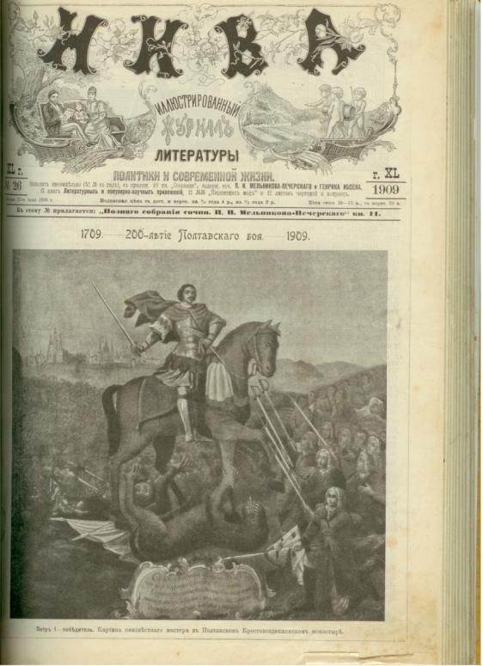
Находка школьного музея «Родная летопись»
В школьный музей подшивка
журнала «Нива» за 1909 г.
поступила в 2003 г.
Всего насчитывается 28 номеров.
№1 от 3 января и до №39 от 26
сентября 1909 г.
Журнал «Нива» поступал в уезд
и г. Переславль ,как пишут
«Владимирские губернские
ведомости», в 1876 г. выписывали
6 экземпляров.
В н.XX в. тираж значительно
увеличился.

Slide 7
Публикации На страницах журнала «Нива»
Рекламные объявления
События исторического значения
Материалы политического и общественного содержания
Юбилейные очерки
Литературные произведения
Достижения культуры
Репродукции, гравюры, картины
Научно-популярные сюжеты

Slide 8
Реклама красоты и здоровья
В журнале «Нива»
распространена реклама
препаратов, помогающих
людям приобрести или
восстановить свое
здоровье и красоту.
Препараты помогали
исцелять самые разные
виды болезней. Например:
«Бальзам Бормани»
помогал лечить ревматизм
и ломоты. Таблетки «IОГУРТ»
Трайнера помогали
лечить желудочно-кишечные
заболевания.

Slide 9
Лечебная реклама
Слабительные пилюли Ара.
Лечебница К.Ю. Эрнста

Slide 10
Реклама кремов
Крем для рук.
Омолаживающий крем.
Продается
у парикмахеров,
парфюмеров ,
аптекарей.

Slide 11
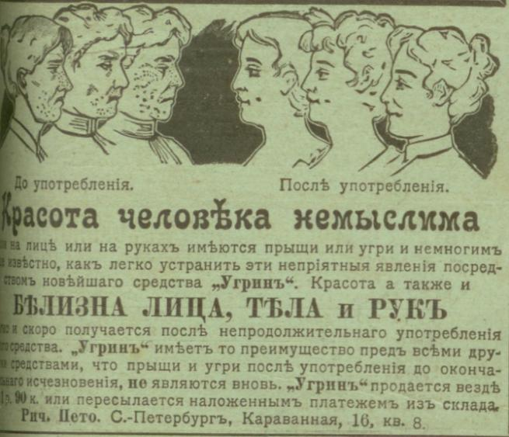
Реклама
средств для решения
проблем кожи
лица
Особый интерес эти препараты вызывали у юных девушек и молодых людей.
Не оставались к ним равнодушными и лица пожилого возраста.

Slide 12
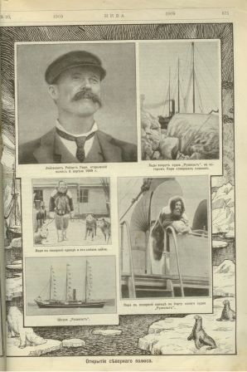
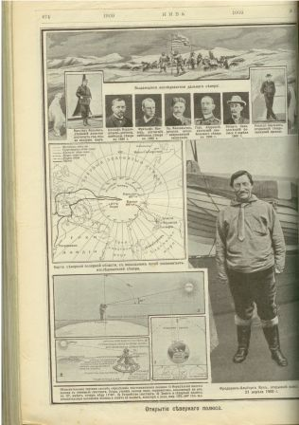
Открытие северного полюса ( № 39 от 26 сентября 1909 г.)
Спор двух
американских
исследователей.
Пири.
Открыл полюс
6.04.1909 г.
Кук.
Открыл полюс
21.04.1908 г.

Slide 13
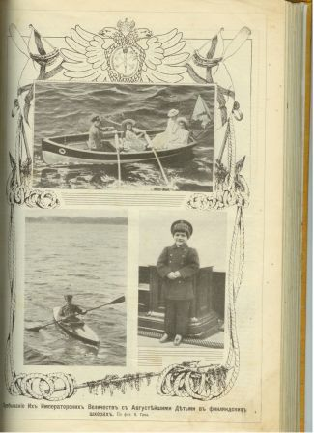
« Пребывание Их Императорских Величеств с Августейшими детьми в финляндских шхерах» ( № 22 от 30 мая 1909 г.)
Материалы политического и
общественного содержания
давались в «благонамеренном»
духе и сопровождались
фотографическими обзорами.
Журнал был
либерально-буржуазного
направления.

Slide 14
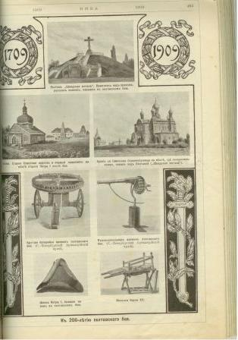
«К 200-летию Полтавского боя» ( № 26 от 27 июня 1909 г.)
В журнале «Нива» печатали
многочисленные юбилейные очерки,
которые отражали крупнейшие
события отечественной истории.
По журналу можно составить
определенную картину русских
традиций патриотического
характера.

Slide 15
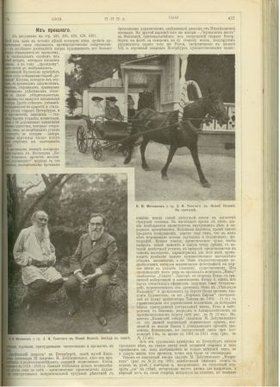
И.И. Мечников у Л.Н. Толстого в Ясной Поляне ( № 24 от 13 июня 1909 г.)
Журнал играл большую культурную
роль.
В нем печатали произведения
Л.Н. Толстого, Н.С. Лескова,
Д.Н. Мамина-Сибиряка,
Максима Горького.
Стихи А.А. Фета, А.А. Блока,
С.А. Есенина.

Slide 16
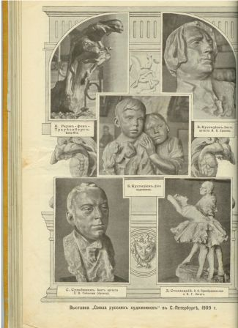
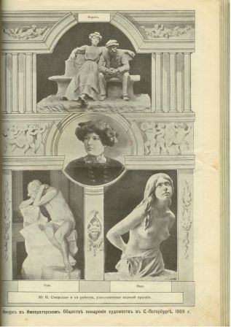
Выставка «Союза русских художников» в Санкт-Петербурге ( № 29 от 18 июля 1909 г.)

Slide 17
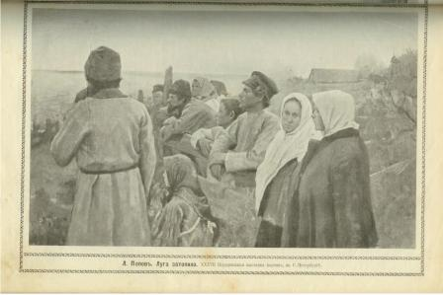
Передвижная выставка картин
в С.-Петербурге
( № 18 от 2 мая 1909 г.)
В журнале помещались
репродукции картин
художников
И.Е. Репина,
И.И. Шишкина,
В.В. Верещагина,
В.М. Васнецова.
Л. Попов « Луга затопило»
Репродукция картины

Slide 18
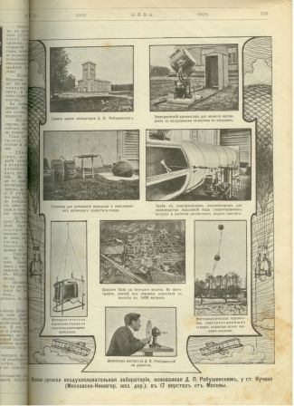
Первая русская воздухоплавательная лаборатория ( № 18 от 2 мая 1909 г.)
Была основана
Д.П. Рябушинским
под Москвой для
метеорологических
наблюдений.
В начале XX в. в журнале печатали много
научных материалов.

Slide 19
Вывод
Наш журнал «Нива» уникален. На его страницах содержится много информации о жизни, быте, нравах, интересах русского общества начала XX века.
В библиотеке Переславского музея заповедника есть несколько комплектов за 1912, 1914, 1916 гг., поступившие в 1918 -1920 гг. из библиотеки Переславского Общественного собрания, из библиотеки Владимирского Губернского земства, из усадьбы князей Гагариных.
Позже некоторые разрозненные номера журнала были переданы музею частными лицами. «Ниву» до сих пор находят на чердаках частных домов, это показывает, что журнал был очень популярен и распространен не только в крупных городах, но и в провинции., такой, как наш Переславль-Залесский.

Slide 20
Информационные ресурсы
Владимирские губернские ведомости (часть неофициальная). -1877. - 18 ноября (№46).
2. Журнал «Нива» за 1909 г.
3. Систематический указатель журнала «Нива» за 30 лет. – СПб; издание А.Ф. Маркса, 1902 г. – С. 1-35.
4. Словарь «Брокгауза и Ефрона».

